Slide 1
Quando si usa any?
A)Sia affermativa sia negativa
B) sia negativa sia interrogativa
C) sia interrogativa sia affermativa

Slide 2
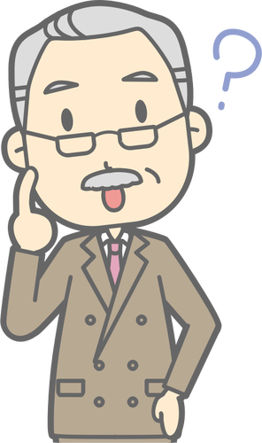
Come si dice nonno in francese?
Grand mère
Père
Grand père

Slide 3
RISPOSTA CORRETTA
c) Grand père

Slide 4
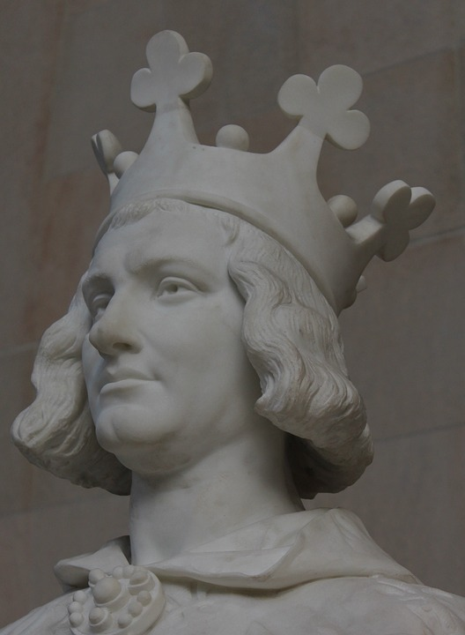
Quando è stato incoronato Carlo Magno?
La notte di Natale dell’ 800
Nel 778
La mattina di Natale dell’ 800

Slide 5
RISPOSTA CORRETTA
La notte di Natale dell’800

Slide 6
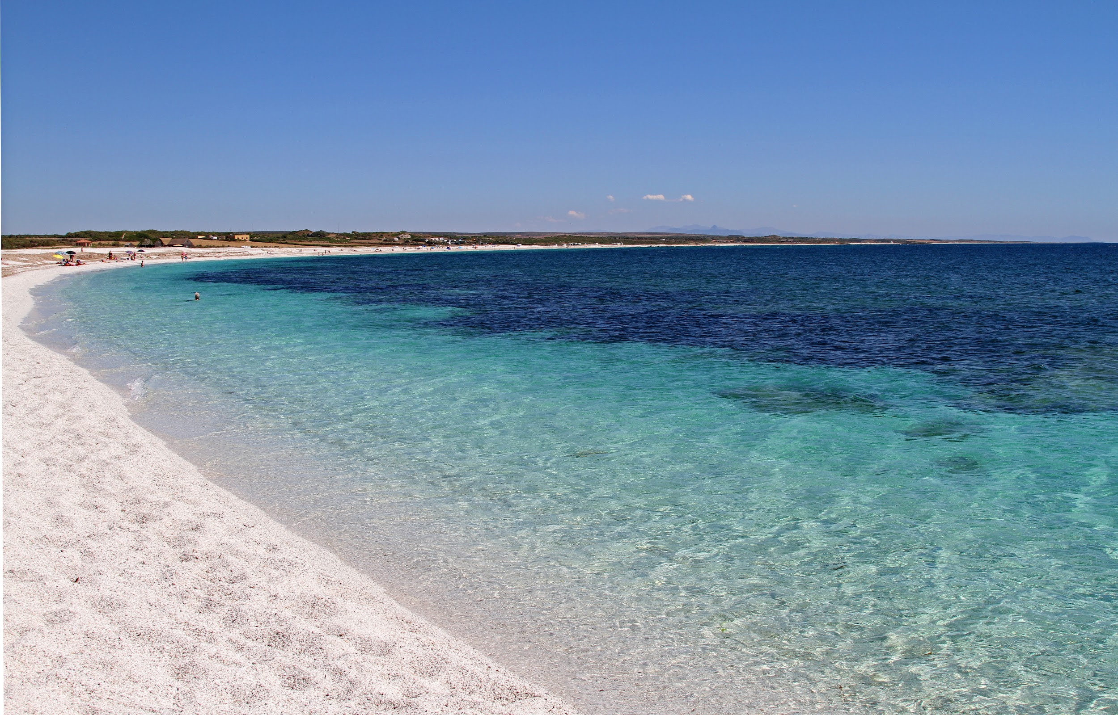
Quali sono i mari che confinano con l’Europa?
Mar rosso,Oceano Pacifico
Mar Mediterraneo,Mar glaciale artico,Oceano Pacifico
Oceano Antartico, Oceano Indiano

Slide 7
RISPOSTA CORRETTA
b) Mar Mediterraneo, Mar Glaciale Artico, Oceano Pacifico

Slide 8
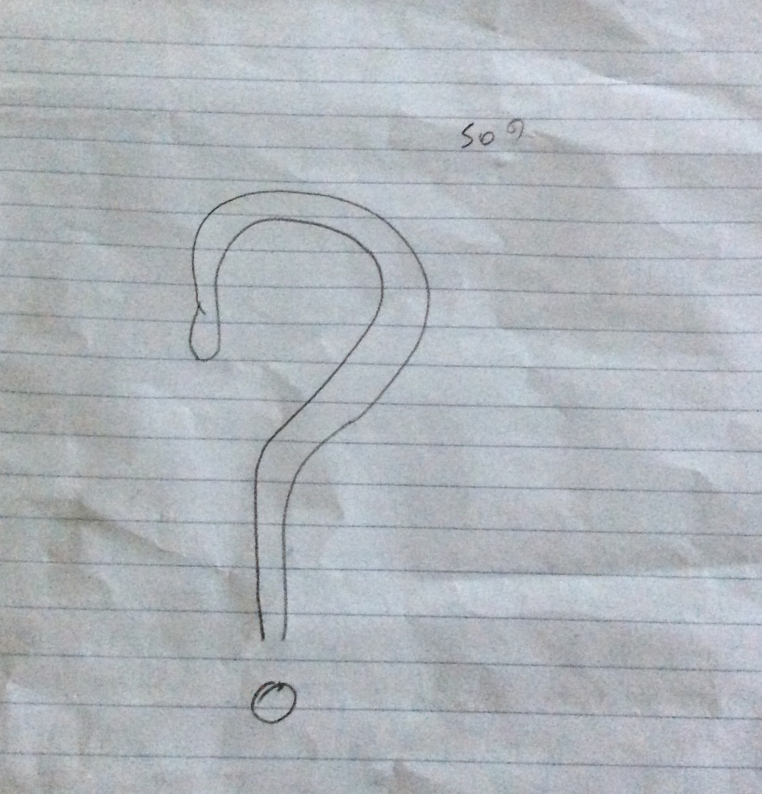
Come si chiama la forma tonda dei batteri
1)cocchi
2)vibrioni
3)spirilli
4)bacilli

Slide 9
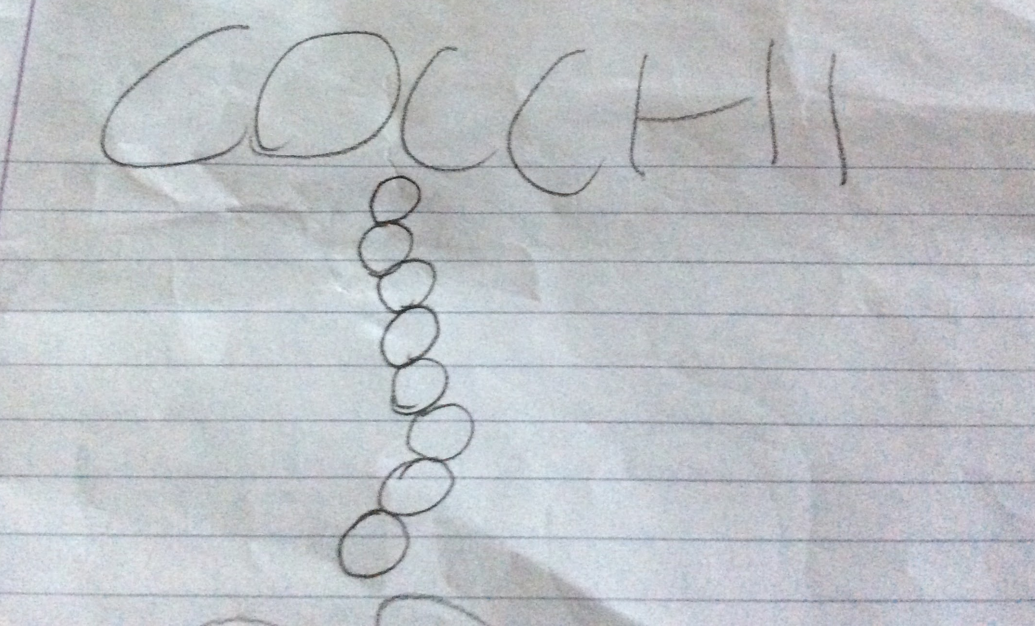
La risposta è cocchi

Slide 10
Carlo Magno governò?
(A)sui franchi.(B)sugli spagnioli(C)sui barbari.
Chi inventò larco a volta?
(A)romani(B)etruschi(C)babilonesi.
Quale impresa celebra la colonna di traiano?
(A)la conquista del gallia.(B)l’invasione della grecia. (C)la vittoria contro i daci.

Slide 11
con cosa viene fatta la carta?
(A)legno(B)foglie(C)ferro

Slide 12
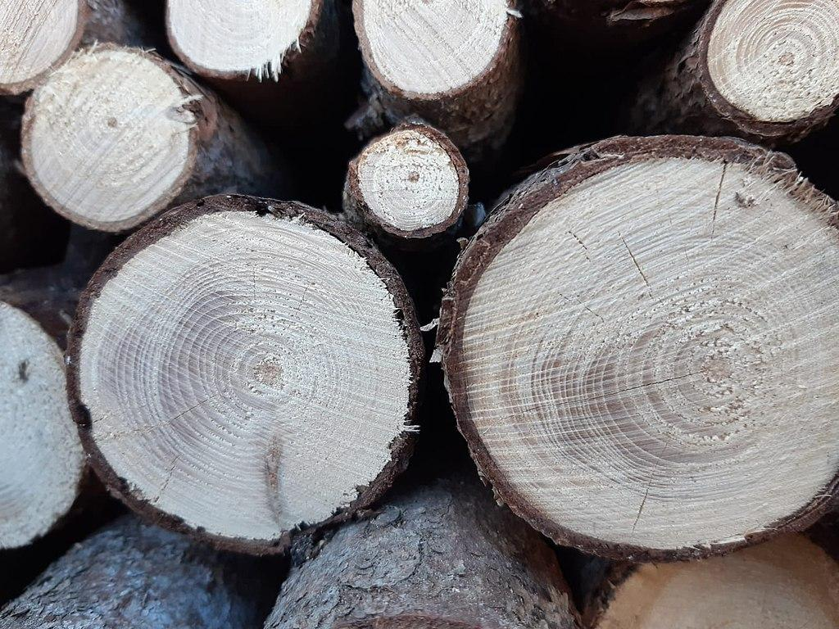
(A)LEGNO

Slide 13
Chi é dioniso?
(A)dio del sole(B)dio del vino(c)dio del mare

Slide 14
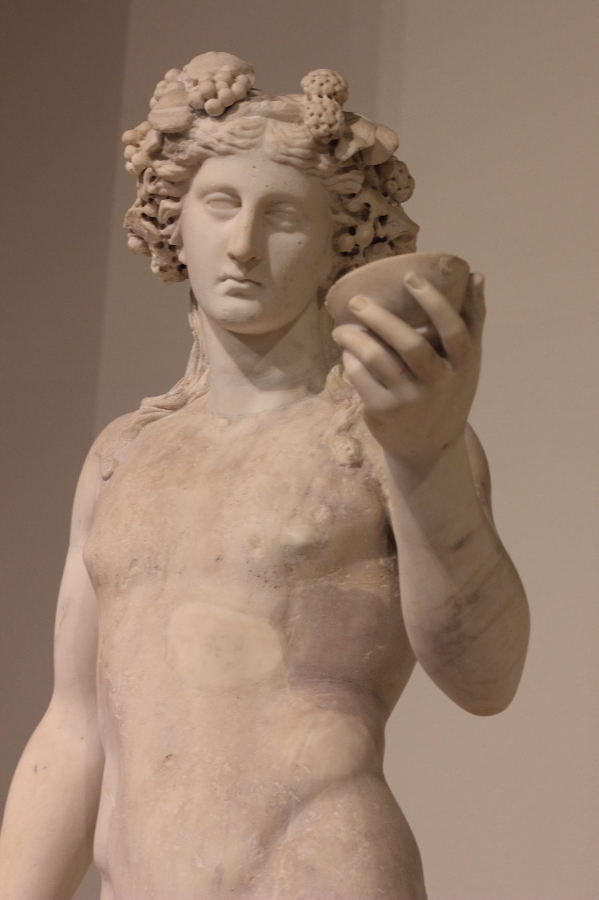
(B)dio del vino

Slide 15
Quanti gradi e l'angolo giri?
(A)360(B)180(c)90

Slide 16
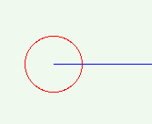
(A)360

Slide 17
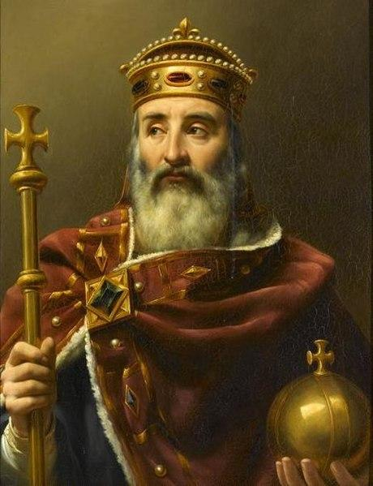
germania foto
Carlo Magno ha governato sulla?
(a)australia (b)italia (c)russia

Slide 18
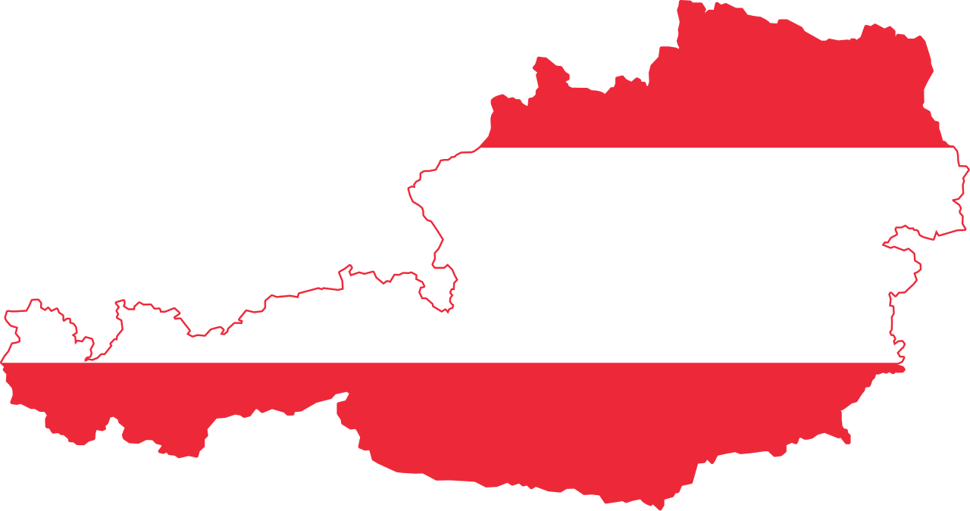
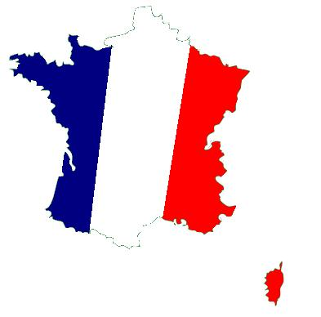

Risposta corretta(b)
Anche su Francia,Germania e un pezzo daustria

Slide 19

Come si dice scarpe in inglese?
(A)shoes (B)top (C)CAP

Slide 20
Risposta corretta
La a shoes

Slide 21

qual é la parte più esterna della cellula ?
1 membrana 2 vacuoli 3 apparato di
golgi

Slide 22
membrana Risposta corretta

Slide 23
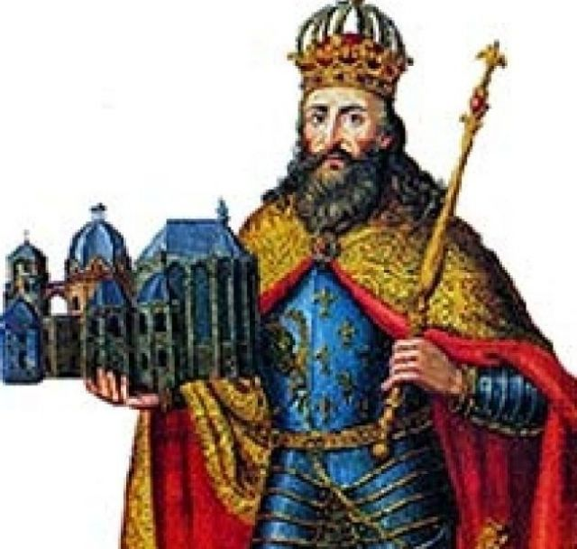
quando é morto Carlo magno ?
814 b) 840 c)800

Slide 24
814 risposta corretta

Slide 25
in quale forma si mette some ? (doppia risposta corretta)
informativa b) negativa c) interrogativa

Slide 26
risposte corrette
interrogativa e informativa

Slide 27
quali sono i batteri a forma di bastoncino?
cocchi b) BACILLI C)VIBRIONI

Slide 28
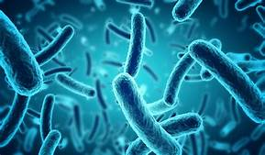
RISPOSTA CORRETTA
B) BACILLI

Slide 29
COME SI DICE ZIA IN FRANCESE?
LA MERé B) LE PERé C) LA TANTE

Slide 30
RISPOSTA CORRETTA
C) LA TANTE

